Slide 1
Управление образования Администрации города Иванова
30.08.2017
Елена Александровна Юферова
начальник управления образования

Slide 2
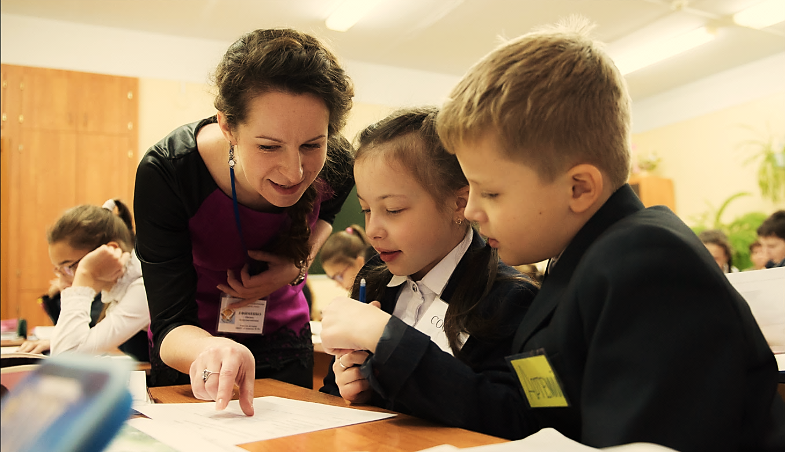
Муниципальная система образования –
территория равных образовательных возможностей
Главная задача – качественное образование для всех и для каждого!

Slide 3
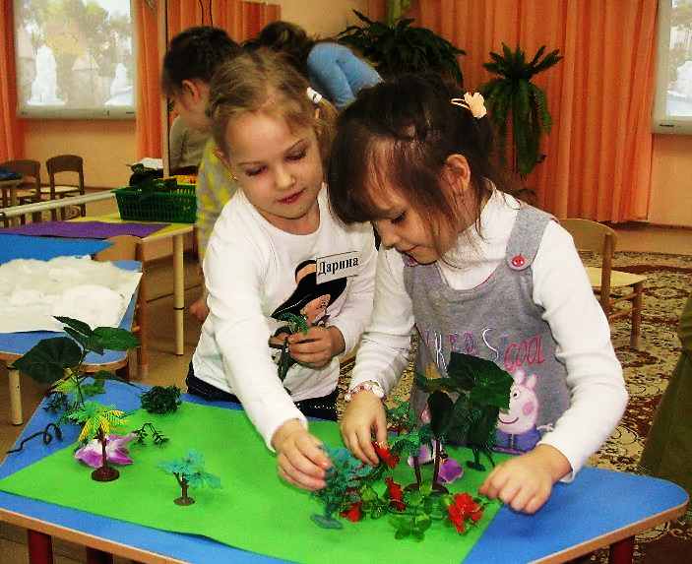
Муниципальная система образования –
территория равных образовательных возможностей
Дошкольное образование
Охват дошкольным образованием детей с 1,5 до 7 лет
85% - по городу Иваново;
66% - по России
Негосударственный сектор дошкольного образования
Внедрение ФГОС дошкольного образования
Главная задача – создание развивающей образовательной среды
100% обучающихся

Slide 4
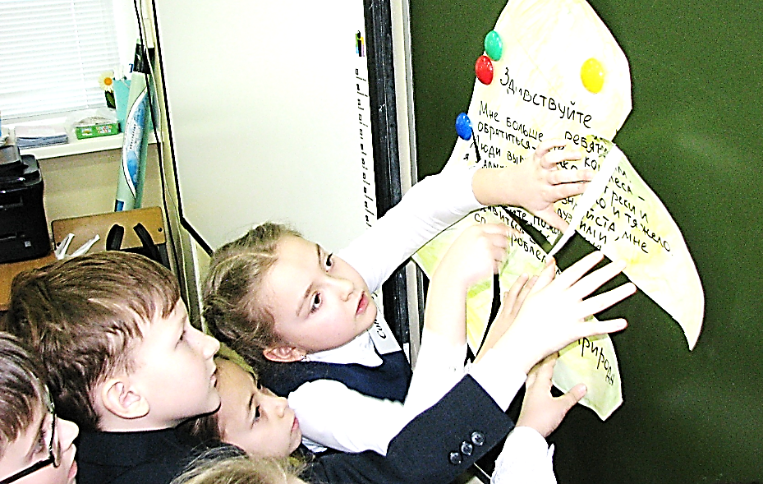
Муниципальная система образования –
территория равных образовательных возможностей
Общее образование: начальная школа
Внедрение ФГОС начального общего образования
100% обучающихся
Качество знаний в 1-4 классах
63,6% - в 2015-2016 учебном году;
63% - в 2016-2017 учебном году
Главная задача – максимальная эффективность обучения
и максимальная вовлеченность школьников в образовательный процесс

Slide 5
Муниципальная система образования – территория равных образовательных возможностей
Общее образование: основная школа
Качество знаний в 5-9 классах
42,9% - в 2015-2016 учебном году;
44,1% - в 2016-2017 учебном году
Количество учреждений, показавших 100% результат обученности на ОГЭ
12 школ - в 2015-2016 учебном году;
5 школ - в 2016-2017 учебном году
(№№ 4, 21, 32, 67, Гармония)
Главная задача – организация индивидуального подхода к учащимся группы риска

Slide 6
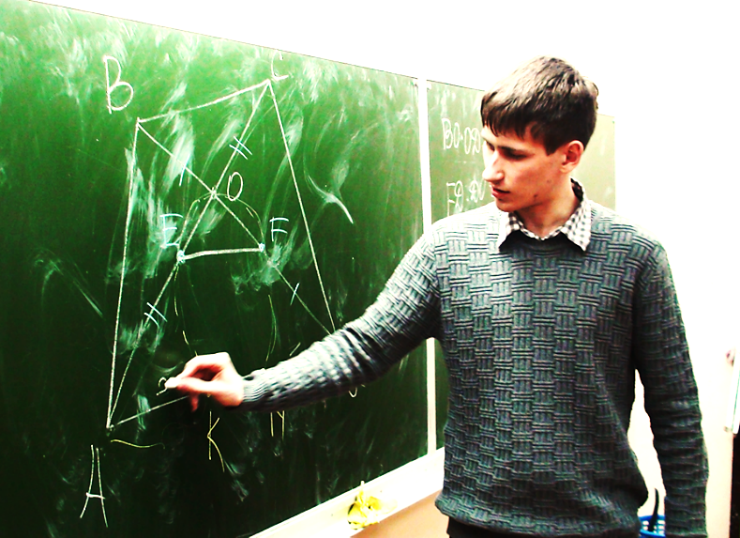
Муниципальная система образования – территория равных образовательных возможностей
Общее образование: старшая школа
Профильное обучение
63% выпускников 9-х классов продолжат обучение в 10-х классах
60,3%
Учебный год | Всего 10-х классов | Профильных классов
2015-2016 | 69 | 37 (53,6%)
2016-2017 | 68 | 41 (60,3%)
2017-2018 | 74 | 47 (63,5%)
88% школьников профильных классов выбирают на ЕГЭ предмет по профилю
Главная задача – обеспечить конкурентоспособность каждого ребенка

Slide 7
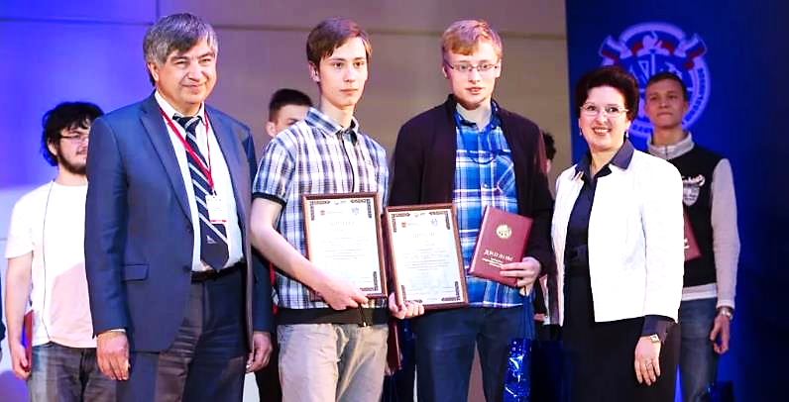
Муниципальная система образования – территория равных образовательных возможностей
Работа с одаренными детьми
Участие во Всероссийской олимпиаде школьников (7-11 классов)

Slide 8
Муниципальная система образования – территория равных образовательных возможностей
Работа с одаренными детьми
Участники «Турнира Смешариков»
5% обучающихся начальных классов в 2015-2016 учебном году
7,1% обучающихся начальных классов в 2016-2017 учебном году
Активно взаимодействуют с ЦРДО
29 (57%) организаций общего образования
Главная задача – выявление, сопровождение и развитие талантов

Slide 9
Муниципальная система образования – территория равных образовательных возможностей
Сетевое взаимодействие
ШКОЛЫ
негосударственные образователь ные организации
органы власти
общественные организа ции
ДОУ
ВУЗы
предприятия и организации
учреждения культуры и спорта
УДО
Главная задача – развитие сетевых образовательных проектов

Slide 10
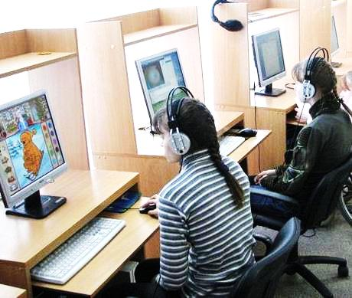
Муниципальная система образования – территория равных образовательных возможностей
Дистанционное обучение
Школа №2 –ресурсный центр по дистанционному обучению детей с ОВЗ
 | 2014-2015 | 2015-2016 | 2016-2017
Количество обучающихся | 44 | 31 | 33
Количество педагогов | 20 | 20 | 17
Портал дистанционного обучения школьников Ивановской области
 | 2014-2015 | 2015-2016 | 2016-2017
Количество школ | 13 | 3 | 6
Количество обучающихся | 174 | 103 | 126
Количество человеко-курсов | 312 | 152 | 246
Главная задача – знать и пользоваться цифровыми образовательными ресурсами

Slide 11
Муниципальная система образования – территория равных образовательных возможностей
Цифровая образовательная среда
 | 2014-2015 | 2015-2016 | 2016-2017
Персональных компьютеров (ПК) в школах | 4799 | 4898 | 5022
Персональных компьютеров (ПК) в ДОУ | 723 | 807 | 910
ПК на рабочем месте учителя в школе | 1679 | 1671 | 1803
ПК на рабочем месте педагога в ДОУ | 388 | 470 | 510
Учителей, имеющих АРМ на рабочем месте | 1140 (59,8%) | 1238 (65,4%) | 1576 (80,3%)
Интерактивных досок в школах | 796 | 800 | 802
Интерактивных досок в ДОУ | 71 | 80 | 92
Медиатеки | 9 (17,3%) | 9 (17,3%) | 9 (17,3%)
Персональные сайты педагогов или класса | 92 (4,3%) | 94 (5%) | 99 (5%)
Главная задача – освоение новых цифровых технологий

Slide 12
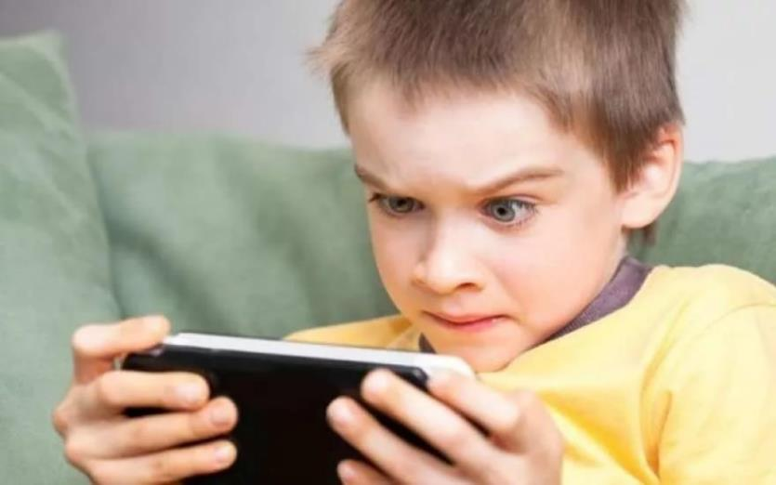
Муниципальная система образования – территория равных образовательных возможностей
Социальные риски цифрового поколения
Социальные сети
24% детей создают первые аккаунты в семь7 лет;
67% детей выходят в Интернет с 2-х летнего возраста;
Дефицит внимания;
Социальное расслоение общества;
Языковые проблемы;
Состояние здоровья
Главная задача – внимательное отношение к ребёнку в условиях повышенных социальных рисков, создание позитивного контента

Slide 13
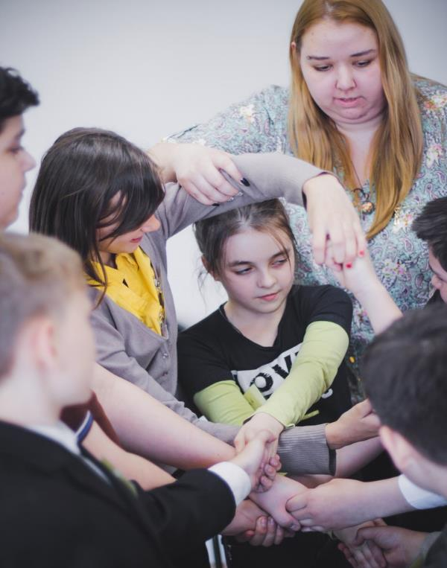
Муниципальная система образования – территория равных образовательных возможностей
Безопасность психологической среды
Уполномоченный по правам ребенка (100% школ);
Школьный психолог (38% школ);
Служба медиации;
Индивидуальный подход
Главная задача – организация доступной психолого-педагогической помощи для детей и родителей

Slide 14
Муниципальная система образования – территория равных образовательных возможностей
Эффективная работа с родителями
Родительский всеобуч;
Web-собрание родительской общественности;
Активные формы взаимодействия;
Органы общественного самоуправления (родительские комитеты, управляющие Советы)
Главная задача – больше открытости и неформального взаимодействия с родителями

Slide 15
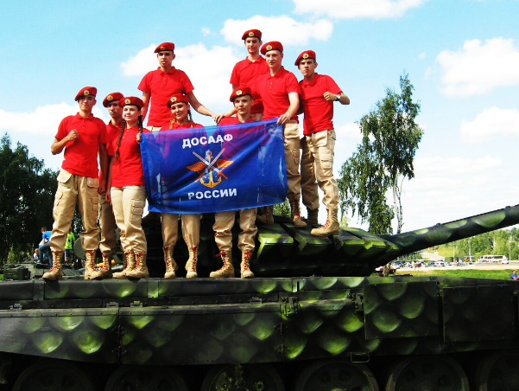
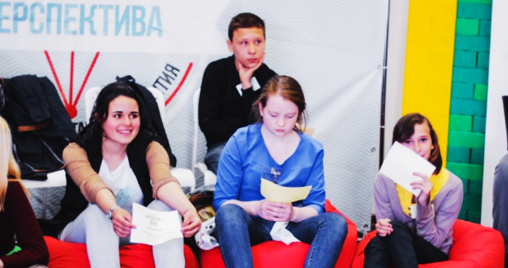
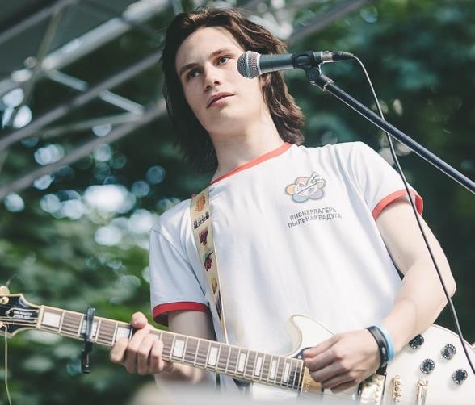
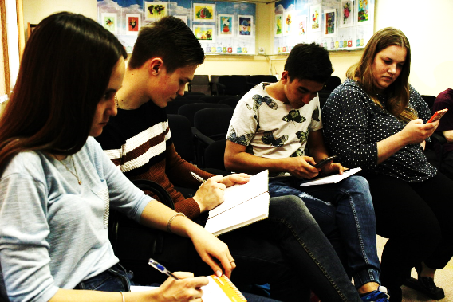
Муниципальная система образования – территория равных образовательных возможностей
Социальная инклюзия
«Будь в центре»
«Юнармия 37»
«Музпарковка»
47,2% детей группы риска не заняты внеурочной деятельностью
Главная задача – найти способ вовлечь каждого
«Полезная пятница»

Slide 16
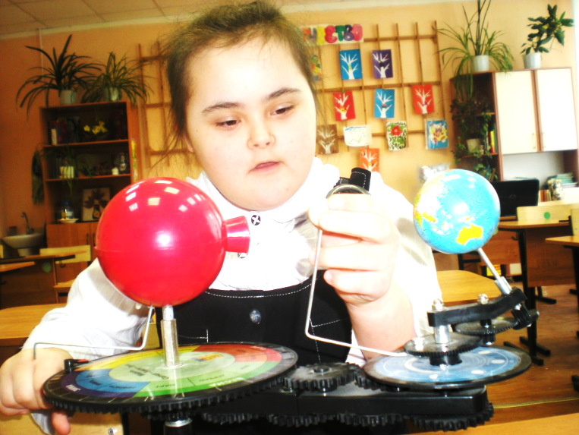
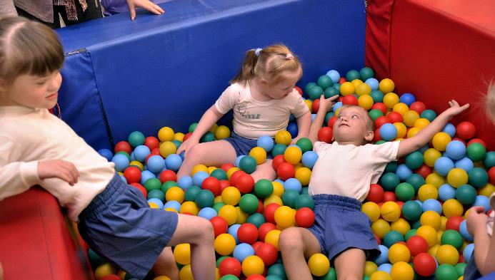
Муниципальная система образования – территория равных образовательных возможностей
Инклюзия детей с ОВЗ: миф или реальность
Доступная среда
Школы - 40%;
ДОУ - 1,9 баллов из 7 по шкале EGERS;
283 ребенка с ОВЗ обучаются в школах, из них 12,4% - в дистанционном режиме
Главная задача – создание кадровых, материальных и финансовых условий для инклюзивного образования

Slide 17
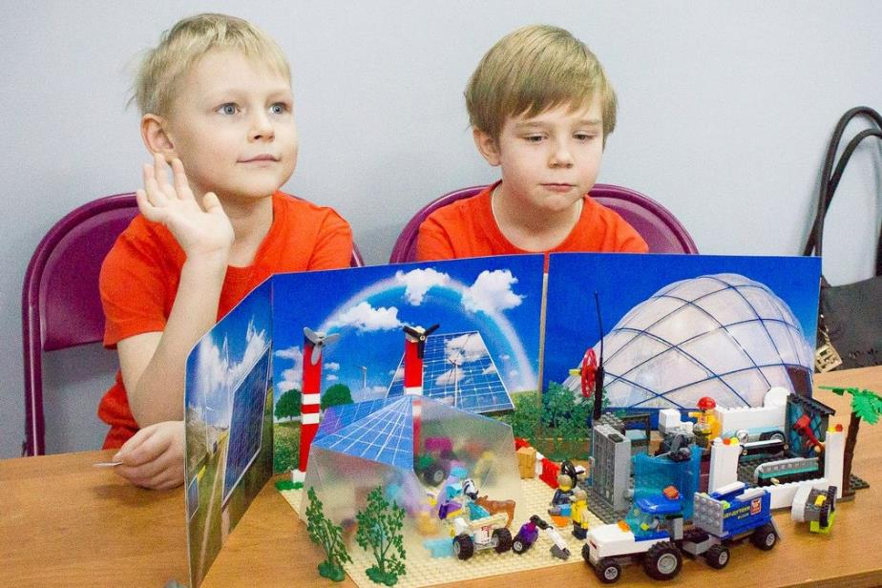
Муниципальная система образования – территория равных образовательных возможностей
Дополнительное образование – образование для всех
120% – обучающиеся, охваченные дополнительным образованием;
30% – обучающиеся, не посещающие кружки и секции;
Персонифицированный учет;
Портал Иваново-детство.рф (навигатор)
Разноуровневые программы;
Главная задача – развитие актуальных направлений, привлечение ресурсов

Slide 18
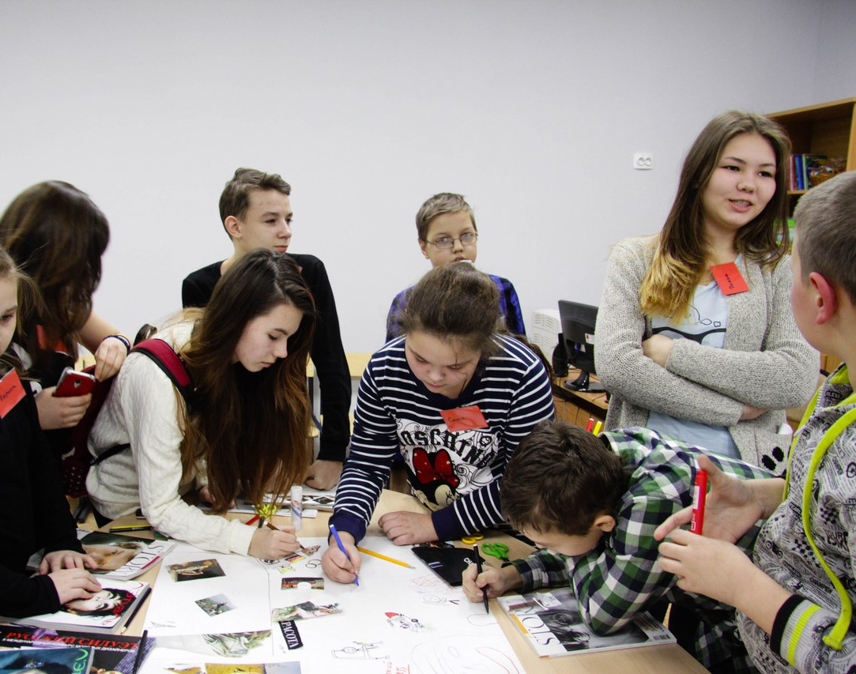
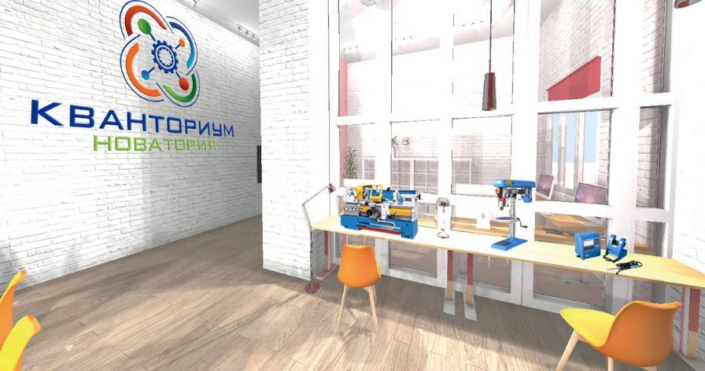
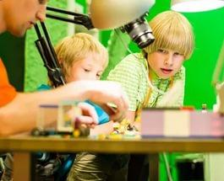
Муниципальная система образования – территория равных образовательных возможностей
«Визуализация мечт»
Кванториум
Мультстудия
Центр социальной активности
Главная задача – развитие муниципально-частного партнерства

Slide 19
Муниципальная система образования – территория равных образовательных возможностей
Материально-техническое обеспечение и финансирование отрасли
Год | Финансирования МСО из городского бюджета | Расход бюджета на 1 обучающегося в год (руб) | Контингент школьников
2014 | 50,1% | 38 000 | 34859
2015 | 51% | 34 600 | 36145
2016 | 54% | 34 600 | 37558
2017 | 52% | 32 000 | 39264
Главная задача – эффективное расходование средств, развитие платных образовательных услуг

Slide 20
Муниципальная система образования – территория равных образовательных возможностей
Эффективность управления
Стратегическое планирование;
Эффективные коммуникации;
Проектное управление;
Мотивация.
 | 2014-2015 | 2015-2016 | 2016-2017
Педагоги пенсионного возраста | 26,84% | 28,44% | 24,9%
Молодые специалисты (до 30 лет) | 13,4% | 15,7% | 15,8%
Вакансии | 135 | 152 | 212
Педкласс;
Целевое обучение;
Поддержка молодых специалистов;
Создание условий для профессионального роста;
Главная задача – обеспечит приток и закрепление педагогических кадров

Slide 21
Муниципальная система образования – территория равных образовательных возможностей
Конкурентоспособность образовательной организации
 | Дифференциация результатов
ДОУ | в 4,5 раз
ШКОЛЫ | в 4,4 раза
УДО | в 1,6 раз

Slide 22
Муниципальная система образования – территория равных образовательных возможностей
«Десятилетие детства»
Указ Президента Российской Федерации от 29.05.2017 г. № 240
«Об объявлении в Российской Федерации
Десятилетия детства»
Вступил в силу с 29 мая 2017 года
В целях совершенствования государственной политики в сфере
защиты детства, учитывая результаты, достигнутые в ходе реализации
Национальной стратегии действий в интересах детей на 2012 - 2017 годы

Slide 23
Муниципальная система образования – территория равных образовательных возможностей
С днем знаний!

Slide 24
Спасибо за внимание!

